Slide 1
Microsoft® Office Outlook® 2007 кулланмасы
Эшне тизләтү
Notes:
[Укытучы өчен искәрмә: Әлеге шаблонны көйләү өчен ярдәмлек соңгы слайдта урнаштырылган. Шулай ук, кайбер слайдларның искәрмәләрен карагыз.]

Slide 2
Кулланма эчтәлеге
Кереш: Outlook’ның яңа версиясе
1-нче дәрес: Тасма белән танышу
2-нче дәрес: Көндәлек командалар урнашуы
3-нче дәрес: Кертелмәләрне һәм рәсемнәрне җибәрү
Һәр дәрескә күнегүләр һәм тест сораулары тәкъдим ителә.

Slide 3
Кереш: Outlook’ның яңа версиясе
Игътибар! Outlook’ның яңа версиясе чыкты.
Яңа дизайн һәм яңа мөмкинлекләр сезгә көндәлек командаларны уңайлы һәм җиңел башкарырга ярдәм итәчәк.

Slide 4
Кулланма максатлары
Outlook 2007 буенча сәяхәт.
Тасмада командаларны табу һәм сез көн дә эшли торган гамәлләрне башкару: электрон хатны уку һәм җибәрү, очрашулар һәм җыелышлар белән эшләү һәм контактларыгыздан файдалану.
Рәсемнәрне һәм кертелмәләрне җибәрү һәм алу. Адресатларның 2007 Microsoft Office версиясе кулланган форматлардагы кертелмә файлларны ача алуларын тикшерү.

Slide 5
Беренче дәрес
Тасма белән танышу

Slide 6
Тасма белән танышу
Беренче тапкыр Outlook 2007-дә хат язганда (яки алынган хатны ачканда) сез Тасманы күрәсез.
Тәрәзнең өске өлешендәге сызык Тасма дип атала.
Тасма
Календарь
Контактлар
Эшләр исемлеге
Ул сез еш башкара торган командаларны җиңелрәк һәм азрак адымнар ясап эшләү өчен кирәк.
Notes:
Тасма сезгә күп кенә командаларны тизрәк һәм җиңелрәк башкарырга мөмкинлек бирә. Шундыйлардан: Эшләр исемлеге, календарьдагы яңа көйләүләр, контактларның яңача бизәлеше.

Slide 7
Тасма белән танышу
Яңа электрон хат килгән, ди. Тасма тәрәзнең өске өлешендә урнаша.
Тасма Outlook’та эшләгәндә һәрвакыт чагылдырыла.
Төп
Өстәү
Параметрлар
Тексны форматлау
Кисеп алу
Күчермәләү
Адрес китабы
Өстәү
Үрнәккә
карата форматлау
Гади текст
Кемгә
Җибәрү
Күчермә…
Тема:
Microsoft ширкәте кулланучыларның Outlook командаларын ничек башкаруын бик җентекләп өйрәнде.
Тикшерүнең нәтиҗәсе буларак, еш кулланылган Outlook командалары, уңайлы эзләп табу һәм куллану өчен, төркемнәргә берләштерелде һәм күрсәтелде.
Notes:
Бигрәк тә, сез электрон хатларны язганда яки төзәткәндә, календарь, контактлар, биремнәр яки журнал белән эшләгәндә еш очрашырсыз.
Искәрмә: Әгәр сезнең Microsoft Office Word 2007 белән эшләгәнегез бар икән, Outlook хатлары өчен Тасма сезгә таныш булыр. Чөнки Outlook 2007-дәге редактор Word 2007-гә нигезләнә, Word’та булган командаларның күбесе Outlook’та да бар.

Slide 8
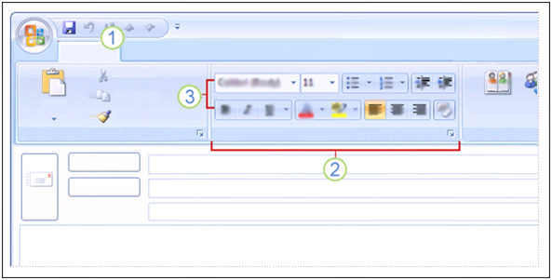
Тасма турында тулырак
Тасмадан файдалану нәтиҗәле булсын өчен, аның Тѳп командаларын куллануга күрсәтмәләр китерелә.
Төп
Өстәү
Параметрлар
Тексны форматлау
Кисеп алу
Күчермәләү
Адрес китабы
Өстәү
Үрнәккә
Карата форматлау
Алмашу буферы
Гади текст
Исемнәр
Кемгә…
Җибәрү
Күчермә…
Тема:
Салынмалар: Тасма төрле салынмалардан тора. Һәрберсе Outlook’та башкарыла торган аерым эш төренә карый.
Төркемнәр: Һәр салынма берничә төркемнән тора.
Командалар: Команда - мәгълүмат кертү өчен төймә яки юл, яисә сайлак була ала.
Notes:
Салынмалар: Салынмаларда сез элек кулланган командалар яки төймәләр урнашкан. Хат салынмасы рәсемдә күрсәтелгән.
Төркемнәр: Гади текст төркеме рәсемдә күрсәтелгән.
Командалар: Калын төймәсе һәм Шрифт исемлеге командалар була. Еш кулланыла торган командаларга, мәсәлән, Өстәү командасына, эрерәк төймәләр ясалган.

Slide 9
Тасма кирәк әйберне күрсәтә
Шулай итеп, сез Тасма белән билгеле бер командаларны үтәгәндә, хат язганда, календарь яки контактлар белән эш иткәндә очрашасыз.
Тасма салынмаларны һәм командаларны сезнең эшегезгә яраштырып күрсәтә.
Тасмадагы салынмалар, Outlook’ның кайсы бүлегендә эшләвегезгә карап, төрле булачак.

Slide 10
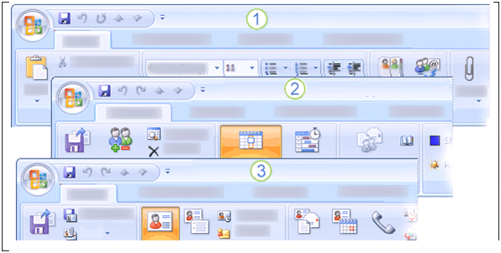
Тасма кирәк әйберне күрсәтә
Рәсемдә әлеге аерма ачык чагыла.
Яңа хат булганда Хәбәр һәм Параметрлар салынмалары күрсәтелә.
Яңа очрашу булганда Очрашу салынмасы күрсәтелә.
Яңа контакт булганда Контакт салынмасы күрсәтелә.
Notes:
Хәбәр һәм Параметрлар салынмаларының төркемнәре һәм командалары бар. Алар сезгә хат язганда яки кабул иткәндә кирәк булачак.
Очрашу салынмасының төркемнәре һәм командалары календарь белән эшләгәндә кирәк булачак.
Контакт салынмасының төркемнәре һәм командалары контакт турындагы мәгълүматны яңартып торырга ярдәм итәчәк.

Slide 11
Параметрлар күренгәннән күбрәк
Төркемнең аскы өлешендәге кечкенә ук параметрларның сез күргәннән күбрәк булуы турында сөйли.
Бу төймә Диалог тәрәзен кабызучы дип атала.
Төп
Өстәү
Параметрлар
Текстны форматлаү
Кисеп алу
Күчермәләү
Өстәү
Үрнәккә карата форматлаү
Адрес
китабы
Алмашу буферы
Гади текст
Җибәрү
Шәкел
Символ арасы
Рәсемнән күренгәнчә, параметрларның тулы исемлеген күрү өчен, яңа хатның Хат салынмасында Гади текст төркеме янындагы укка чирттерергә кирәк.

Slide 12
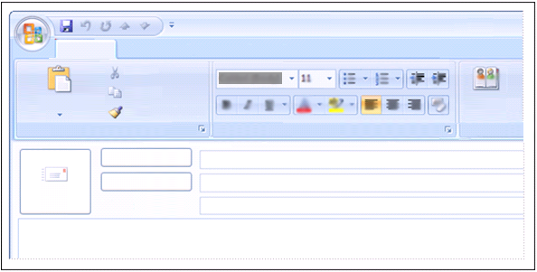
Тиз керүле кораллар аслыгы
Тиз керүле кораллар аслыгы - тасма өстендәге кечкенә кораллар аслыгы ул.
Ул еш кирәк булган һәм кулланылган командаларны әзер тоту өчен кирәк.
Төп
Өстәү
Параметрлар
Текстны форматлаү
Кисеп алу
Күчермәләү
Өстәү
Үрнәккә карата форматлаү
Адрес
китабы
Алмашу буферы
Гади текст
Кемгә
Күчермә...
Җибәрү
Тема:
Тиз керүле кораллар аслыгының өстенлеге нәрсәдә? Аның күз алдыгызда булуында.
Димәк, сез кирәк булган командаларны, уң як төймәгә чирттереп, аңа өсти аласыз.
Notes:
Бу кулланманың ахырына беркетелгән Җәһәт белешмә картасында Тиз керүле кораллар аслыгына командалар өстәү турында тулы мәгълүмат китерелә.

Slide 13
Тиз керүле кораллар аслыгы
Outlook’ның кайсы бүлегендә эшләвегезгә карап, сез Тиз керүле кораллар аслыгының төрле коралларын кулланачаксыз.
Төп
Өстәү
Параметрлар
Текстны форматлаү
Кисеп алу
Күчермәләү
Өстәү
Формат күчермәсе
Адрес
китабы
Алмашу буферы
Гади текст
Кемгә
Күчермә...
Җибәрү
Тема:
Мәсәлән, җибәрелгән хатларның Тиз керүле кораллар аслыгында ясалган көйләүләр `Контактлар`ның Тиз керүле кораллар аслыгында күрсәтелмәячәк.

Slide 14
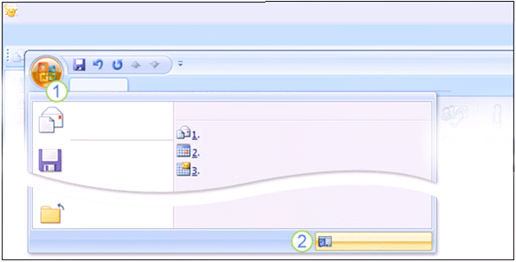
Параметрлар турында тулырак
Кереш – Microsoft Outlook
Outlook 2007-дә сез параметрларны төрле урыннардан урнаштырасыз.
Файл
Төзәтү
Күренеш
Күчеш
Сервис
Гамәлләр
Ярдәм
Хат
Өстәү
Параметрлар
Текст форматы
Яңа почта хәбәре
Яңа Outlook объектын төзү
Почта хәбәре
Саклау
Очрашу
Очрашуны сорау
Ябу
Төзәтүче параметрлары
Электрон хат язу параметрлары:
Электрон хат язу параметрларын, мәсәлән, дөрес язылышны тикшерүченең өске регистрдагы сүзләрне тикшерүен кабызуны, үзгәртүне Төзәтүче параметрлары диалог тәрәзендә башкарып була.

Slide 15
Параметрлар турында тулырак
Кереш – Microsoft Outlook
Outlook 2007-дә сез параметрларны төрле урыннардан урнаштырасыз.
Файл
Төзәтү
Күренеш
Күчеш
Сервис
Гамәлләр
Ярдәм
Хат
Өстәү
Параметрлар
Текст форматы
Яңа почта хәбәре
Яңа Outlook объектын төзү
Почта хәбәре
Саклау
Очрашу
Очрашуны сорау
Ябу
Төзәтүче параметрлары
Хат язуны башлагыз һәм түбәндәгеләрне эшләгез:
Microsoft Office төймәсенә чирттерегез.
Төзәтүче параметрлары төймәсенә чирттерегез.
Notes:
Искәрмә: Кайбер көйләүләр, әйтик Нәшер итүче параметрлары тәрәзенең Шәхси көйләү өлкәсендәге көйләүләр, 2007 Office систем программалары өчен уртак. Шулай да, Нәшер итүче параметрларында эшләнгән үзгәрешләр Outlook’та гына чагылдырылачак.

Slide 16
Параметрлар турында тулырак
Кереш – Microsoft Outlook
Outlook 2007-дә сез параметрларны төрле урыннардан урнаштырасыз.
Файл
Төзәтү
Күренеш
Күчеш
Сервис
Гамәлләр
Ярдәм
Хат
Өстәү
Параметрлар
Текст форматы
Яңа почта хәбәре
Яңа Outlook объектын төзү
Почта хәбәре
Саклау
Очрашу
Очрашуны сорау
Ябу
Төзәтүче параметрлары
Электрон хат җибәрү параметрлары
Электрон хат җибәргәндә, сез аны нинди юл белән җибәрүне сайлый аласыз. Бу параметрлар ачык хат Тасмасындагы салынмалардан урнаштырыла.
Notes:
Мәсәлән, сез җибәрелгән хатның форматын сайлый аласыз: гадәти текст, HTML, форматланган текст. Шулай ук, җибәрелгән хат күчермәсенең саклану урынын үзгәртә аласыз, гомумән, хатны сакларгамы-юкмы икәнен билгели аласыз.

Slide 17
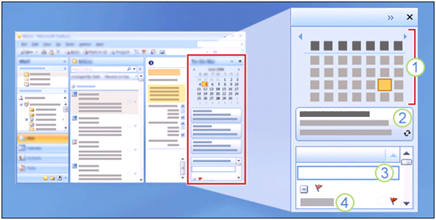
Тагын бер яңалык – Чират юлы аслыгы
Тәрәзнең өске уң ягында урнашкан Чират юлы аслыгы Outlook’та эшләгәндә даими күренә.
Чират юлы
Июнь 2007
Тәртипкә салу: Вакыт
Яңа мәсьәлә кертегез
Бүген
Чират юлы аслыгы алдагы эшләрне һәм очрашуларны күзәтеп тору өчен кирәк.

Slide 18
Тагын бер яңалык – Чират юлы аслыгы
Тәрәзнең өске уң ягында урнашкан Чират юлы аслыгы Outlook’та эшләгәндә даими күренә.
Чират юлы
Июнь 2007
Тәртипкә салу: Вакыт
Яңа мәсьәлә кертегез
Бүген
Рәсемдә аның тѳп элементларының берничәсе күрсәтелгән:
Дата көйләүчесе
Календарьдагы очрашулар
Яңа язма өчен урын
Сезнең биремнәр бите

Slide 19
Календарьның яңача күренеше
Outlook 2007 календареның дизайны нәрсәнең нәрсә икәнен уңайлы күрсәтә.
Календарь буйлап хәрәкәт итү, шулай ук, җиңел.
Көн
Атна
Ай
Эш атнасын күрсәтү
Бөтен атнаны күрсәтү
Июнь 04 - 08, 2007
Календарь папкасында эзләү
Дүшәмбе
Сишәмбе
Чәршәмбе
Пәнҗешәмбе
9:00
Мәсьәләләр
Мона кадәр мәсьәләләрме күрсәтү: Вакыт
Рәсемдә кайбер мисаллар китерелә:
Зур төймәләр календарьның көнлек, атналык һәм айлык күренешләре арасында күчүне җиңеләйтәләр.
Артка һәм Алга төймәләре календарьда алдагы көнгә, атнага яки айга күчүне тиз булдыра.

Slide 20
Календарьның яңача күренеше
Outlook 2007 календареның дизайны нәрсәнең нәрсә икәнен уңайлы күрсәтә.
Календарь буйлап хәрәкәт итү, шулай ук, җиңел.
Көн
Атна
Ай
Эш атнасын күрсәтү
Бөтен атнаны күрсәтү
Июнь 04 - 08, 2007
Календарь папкасында эзләү
Дүшәмбе
Сишәмбе
Чәршәмбе
Пәнҗешәмбе
9:00
Мәсьәләләр
Мона кадәр мәсьәләләрме күрсәтү: Вакыт
Рәсемдә кайбер мисаллар китерелә:
Мәсьәләләр өлкәсе сезнең агымдагы һәм киләчәк мәсьәләләрегезне күрсәтә һәм нәтиҗәләрегезне дә күзәтеп бара.
Notes:
Мәсьәләләр өлкәсендә үтәлгән мәсьәләләр сызып тамгалана, үтәлгән дип тамгаланмаганнары автомат рәвештә, үтәлгәнчегә кадәр, икенче көнгә күчерелә.

Slide 21
Контактларның яңача күренеше
Outlook 2007-дәге Электрон визиткалар контактларны җиңел карарга һәм таратырга мөмкинлек бирә.
Контактлар
Гәрәев Булат
Аюпов Илдар
Булат Гәрәев
Илдар Аюпов
Көйләү өлкәсе
Дусаева Ләйсән
Ләйсән Дусаева
Вәлиев Таһир
Таһир Вәлиев
Outlook’ның бу өлкәсен кабызу өчен, Контактлар төймәсенә чирттерегез.
Сез Электрон визиткаларны электрон почта аша җибәрә аласыз. Үзегезнең Электрон визиткагызны электрон хатларыгызның имзасына кертә аласыз.

Slide 22
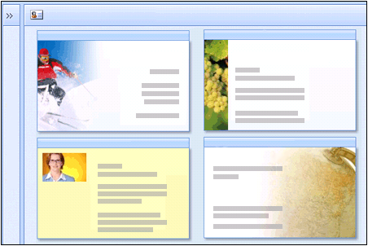
Контактларның яңача күренеше
Рәсемдәге Көйләү өлкәсе Контактлар өлкәсенең зуррак өлешен күрсәтү өчен җыелганын истә тотыгыз.
Контактлар
Гәрәев Булат
Аюпов Илдар
Булат Гәрәев
Илдар Аюпов
Көйләү өлкәсе
Дусаева Ләйсән
Ләйсән Дусаева
Вәлиев Таһир
Таһир Вәлиев
Сез Көйләү өлкәсен Outlook’ның төрле өлешеннән Күчешләр өлкәсен җыю төймәсенә басып җыеп куя аласыз.
Notes:
Киңәш: Рәсемдәге Көйләү өлкәсе Контаклар өлкәсенең зуррак өлешен күрсәтү өчен җыелганын истә тотыгыз. Сез Көйләү өлкәсен Outlook ‘ның төрле өлешләреннән Күчешлер өлкәсен җыю төймәсенә басып җыеп куя аласыз.

Slide 23
Күнегүләр
Хат языгыз һәм Тасмага карагыз.
Хатны ачыгыз һәм алынган хатлар Тасмасын карагыз.
Программа параметрларын, электрон хат нәшере параметрларын һәм электрон хат параметрларын көйләгез.
Эшләр исемлеге аслыгын өйрәнегез һәм көйләгез.
Календарьны карап чыгыгыз һәм яңа Визиткалар режимында контактларны карагыз (өстәмә).
Notes:
[Укытучы өчен искәрмә: Санакта Outlook 2007 урнаштырылган булса, слайдтагы сылтамага чирттереп, гамәли дәресләргә күчеп була. Гамәли өлештә, ярдәмлекләрдән файдаланып, биремнәрне Outlook’та үтәргә була.
Игътибар: Outlook 2007 булмаган очракта гамәли өлешкә кереп булмый.]

Slide 24
Тест 1, 1-нче сорау
Тасма яңа электрон хат өчен дә, кабул ителгән электрон хат өчен дә бер үк була. (Бер генә җавап сайлагыз.)
Дөрес.
Ялгыш.

Slide 25
Тест 1, 1-нче сорау: җавап
Ялгыш
Тасманың күренеше төрле була, чөнки яңа һәм кабул ителгән электрон хат өчен төрле командалар кулланыла.

Slide 26
Тест 1, 2-нче сорау
Сез календарьны ялгадыгыз һәм аны тикшерергә әзер. Outlook тәрәзендә урын арттыру өчен, сез түбәндәге Outlook командаларын башкара аласыз. (Бер генә җавап сайлагыз.)
Детальләрне яшерү өчен, өстәге төймәләрне куллану.
Көйләү өлкәсен җыю.
Экран ачыклыгы параметрларын үзгәртү.

Slide 27
Тест 1, 2-нче сорау: җавап
Көйләү өлкәсен җыю.
Outlook’ның бу версиясендә Көйләү өлкәсен Күчешләр өлкәсен җыю төймәсенә басып җыя аласыз.

Slide 28
Икенче дәрес
Көндәлек командаларның урнашуы

Slide 29
Көндәлек командаларның урнашуы
Санагыгызда Outlook 2007 урнаштырылган һәм сез беркадәр вакыт аны элекке версиясе белән чагыштырдыгыз һәм аермаларын таптыгыз.
Хәзер эшкә керешергә вакыт.
Сезгә кирәк булган эшләрне Outlook’та эшләү җиңел булырмы?
Бу дәрес җавапның `Әйе` икәнлеген күрсәтәчәк.

Slide 30
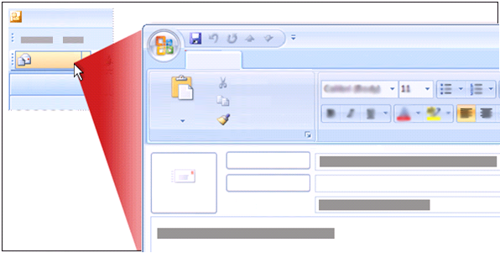
Яңа хат язу
Outlook’ны кулланып беренче электрон хат язып җибәрү вакыты җитте.
Моның өчен нәрсә белергә кирәк?
Кереш
Яңа
Төп
Өстәү
Параметрлар
Текстны форматлаү
Почта
Кисеп алу
Өстәү
Күчермәләү
Үрнәккә карата форматлаү
Алмашу буферы
Гади текст
Кемгә
Җибәрү
Күчермә…
Тема:
Яңа хат язганда, иң элек, Тасмага нигезләнегез. Тәрәзнең өске өлешендә урнашкан Почта салынмасында, хат төзегәндә һәм җибәргәндә гел кирәк булган командалар тупланган.

Slide 31
Яңа хат язу
Башка салынмалар куллану
Кереш
Яңа
Төп
Өстәү
Параметрлар
Текстны форматлаү
Почта
Кисеп алу
Кирәкле команданы яки төймәне табуда кыенлыклар туса, башка салынмага карау очрагы туа ала.
Өстәү
Күчермәләү
Үрнәккә карата форматлаү
Алмашу буферы
Гади текст
Кемгә
Җибәрү
Күчермә…
Тема:
Мәсәлән, хатка рәсемне текст белән беррәттән (аерым кертелмә буларак түгел) өстәргә теләсәгез, Өстәү салынмасын ялгарга кирәк булачак.
Notes:
Искәрмә: Бу яңалык түгел, ләкин истә калдырырга кирәк: кайбер группаларны һәм төймәләрне, күрсәр электрон хат өстендә булган очракта гына кулланып була. Мәсәлән, Гади текст салынмасының форматлау командаларын күрсәр Кемгә яки Тема кырларында булганда кулланып булмый. Бу командалардан файдалану өчен, күрсәрне хатның үзенә күчерергә кирәк.

Slide 32
Адресат өстәү өчен Адреслар кенәгәсен куллану
Исемнәрне Кемгә, Күчермә, Яшерен күчермә кырларына өстәү өчен, Адрес- лар кенәгәсен кулланыгыз.
Төп
Өстәү
Параметрлар
Текстны форматлаү
Кисеп алу
Өстәү
Күчермәләү
Адрес
китабы
Үрнәккә карата форматлаү
Алмашу буферы
Гади текст
Кемгә
Җибәрү
Күчермә…
Тема:
Сез Адрес китабы командасын Почта салынмасында таба аласыз.

Slide 33
Яшерен күчермә кырын күрсәтү яки яшерү
Әгәр сез электрон адресны турыдан туры Кемгә һәм Күчермә юлларына язмакчы булсагыз, сезне Яшерен күчермә юлын исемнәр язырлык итеп күрсәтү дә кызыксындырырга мөмкин.
Хәбәр
Өстәү
Параметрлар
Текстны форматлаү
Качырылган күчермәне күрсәтү
Формадан
Кырлар
Кемгә
Җибәрү
Күчермә…
Яшерен күчермә…
Тема:
Рәсемдә Качырылган күчермәне күрсәтү командасы күрсәтелгән.
Күргәнегезчә, сез аны Параметрлар салынмасында таба аласыз.
Notes:
Сез Яшерен күчермә юлын кулланып, хатларны, адресатларның исемнәрен бер-берсенә күрсәтмичә генә, җибәрә аласыз.
Киңәш: Качырылган күчермәне күрсәтү төймәсен Тиз керүле кораллар аслыгына урнаштыргач, cез Яшерен күчермә юлын күрсәтә яки яшерә аласыз. Шулай да, сезгә хат җибәргән саен, Яшерен күчермә юлын ялгарга яки сүндерергә кирәк булмаячак, Яшерен күчермә юлы кабул ителгән хатларда күренми.

Slide 34
Имза кертү
Outlook хатлары ахырында шәхси электрон имза куясыгыз киләме?
Кемгә
Кемгә
Кемгә
Җибәрү
Күчермә…
Җибәрү
Күчермә …
Җибәрү
Күчермә …
Тема:
Тема:
Тема:
Ихтирам белән.,
Галия Гәрәй
ААҖ “Сәләт” директоры
612-555-0189 (эш)
612-555-1090 (өй)
Хуш!
Галия
Чын күңелдән,
Галия
Электрон имза контакт мәгълүмат белән тәэмин итүдә, сезнең кем икәнлегегезне яки авторлыгыгызны ачык белдерүдә һәм хатларны кирәкле тонда тәмамлауда мөһим роль уйный.

Slide 35
Имза кертү
Сез, булган имзаларны төзәтеп яки яңаларын ясап, аларны килешенгәнчә имза итеп куя аласыз.
Хәбәр
Өстәү
Параметрлар
Текстны форматлаү
Адрес китабы
Исемнәрне тикшерү
Файл
беркетү
Визитка
Календарь
Имза
Башкару
Гади текст
Исемнәр
Кертелмә
Эш
Шәхси
Имзалар…
Эшне Имза командасы астындагы укка чирттерүдән башлагыз.
Рәсем алга таба нәрсә булачагын күрсәтә:
Әгәр сез имзаларны алдан ясаган булсагыз, исемлеген биредә күрә аласыз.
Яңа имза ясау, имзаны килешенгән итеп кую яки булганнарын төзәтү өчен , Имза төймәсенә чирттерегез.

Slide 36
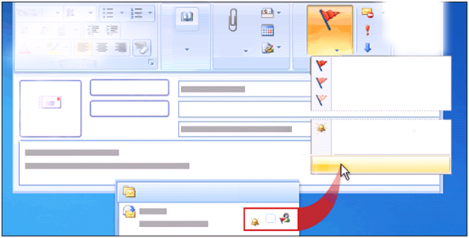
Тамгаларны һәм искә төшерүчене куллану
Тамгалар һәм искә төшерүче сезгә һәм башкаларга үтисе гамәлләрне искә төшерү өчен ярдәм итә.
Исемнәр
Файл
беркетү
Башкару
Исәпкә алу
Бүген
Кемгә
Иртәгә
Күчермәсе...
Бу атнада
Җибәрү
Тема:
Искәртү өстәү
Тамганы бетерү
Алучылар өчөн тамга…
Кереш
Хат язганда тамгаларны, искә төшерүчене яки икесен дә өстәү өчен, яңа хатның Параметрлар төркемендәге Башкару төймәсенә чирттерегез.

Slide 37
Тамгаларны һәм искә төшерүчене куллану
Башкарыласы эшләр
Исемнәр
Файл
беркетү
Башкару
Исәпкә алу
Бүген
Кемгә
Иртәгә
Әйтик, сез хезмәттәшегезгә мондый хат җибәрәсез: “Без моны иртәгә башкарырбыз.”
Күчермәсе…
Бу атнада
Җибәрү
Тема:
Искәртү өстәү
Тамганы бетерү
Алучылар өчөн тамга…
Кереш
Эшлисе эш истән чыкмасын өчен, хәбәрне , Башкару салынмасының Иртәгә төймәсенә чирттереп, тамга куегыз.
Хәбәр тамгалана һәм Эшләр исемлегенә өстәлә. Ул, шулай ук, үзегезнең Эшләр исемлеге аслыгына да кертелә.
Notes:
Хат үзе, җибәрелгәч тә, Җибәрелгәннәр папкасына күчерелә.

Slide 38
Тамгаларны һәм искә төшерүчене куллану
Адресатның исенә төшерү
Исемнәр
Файл
беркетү
Башкару
Исәпкә алу
Бүген
Кемгә
Иртәгә
Искә төшерү тамгасын, Адресатлар өчен тамга командасын кулланып, адресатларга да беркетеп җибәреп була. Ул рәсемдә күрсәтелгән.
Күчермәсе…
Бу атнада
Җибәрү
Тема:
Искәртү өстәү
Тамганы бетерү
Алучылар өчөн тамга…
Кереш
Хатны җибәргәнче, сез адресатка башкаруны искә төшерү вакытын билгели аласыз.
Рәсемдә күренгәнчә, кабул ителгән хатта тамга һәм кыңгырау билгесе була. Адресат хатны Outlook хатлар тартмасында күпме сакласа, искә төшерүче сез билгеләгән вакытны да шулкадәр күрсәтеп торачак.
Notes:
Кыңгырау билгесе адресатка хатта искә төшерүче булуын күрсәтә. Исегездә тотыгыз: төшерүче адресатның Эшләр исемлегенә өстәлмәячәк. Эшләр исемлеген төзү – һәр кешенең шәхси эше.

Slide 39
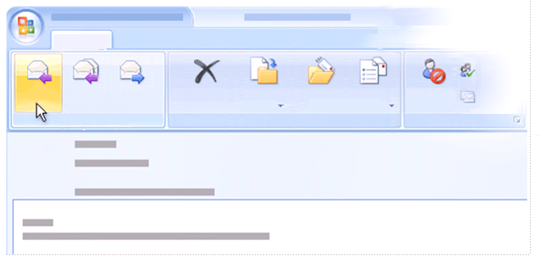
Хатка җавап бирү
Электрон хатны җибәрү генә җитми...
…аны кабул итәсе һәм аңа җавап бирәсе дә бар.
Хәбәр
Җавап
Барысына да җавап бирү
Тапшыру
Бетерү
Папкага күчерү
Кагыйдә төзү
Башка гамәлләр
“Җибәрүче”не бикләү
Җавап
Гамәлләр
Чүп почта
Аннан:
Кемгә:
Күчермә:
Тема:
Ачылган хаттан җавап биргәндә Тасмадагы Хәбәр салынмасының Җавап төймәсенә чирттерергә кирәк.
Сез шуңа игътибар итәчәксез: ачылган хат тәрәзенең Тасмасындагы элементлар яңа хат тәрәзе Тасмасы элементларыннан аерылып тора.

Slide 40
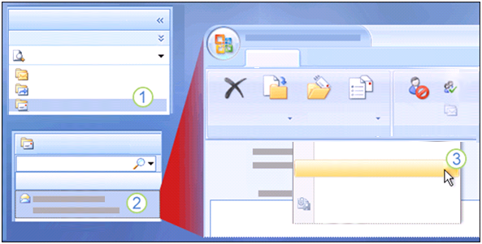
Абау! Хатны кире кайтарырга кирәк?
Сез әле генә хат җибәрдегез дә төп мәгълүматның ялгыш булуын аңладыгыз, ди.
Почта
Барлык хатлар папкалары
Барлык хатлар да
Хәбәр
Кереш
Чыгыш
Җибәрелгәннәр
Бетерү
Папкага күчерү
Кагыйдә төзү
Башка гамәлләр
“Җибәрүче”не бикләү
Җибәрелгәннәр
Гамәлләр
Чүп почта
Аннан:
Хәбәрне төзәтү
Җибәрелгәннәрне эзләү
Кемгә:
Хәбәрне кире алу
Җибәрелгән: Көне
Күчермә
Әлеге хәбәрне яңадан җибәрү
Тема:
Кертелмәләрне саклау
Әгәр дә сез электрон почта өчен Microsoft Exchange Server кулланасыз икән, җибәргән хатны кире кайтара аласыз.
Әгәр адресат хатны укыганчы кайтарырга өлгерсәгез, сез хатның төзәтелгән нөсхәсен җибәрерсез һәм аңлашылмаучанлыкны булдырмассыз.

Slide 41
Абау! Хатны кире кайтарырга кирәк?
Сез әле генә хат җибәрдегез дә төп мәгълүматның ялгыш булуын аңладыгыз, ди.
Почта
Барлык хатлар папкалары
Барлык хатлар да
Хәбәр
Кереш
Чыгыш
Җибәрелгәннәр
Бетерү
Папкага күчерү
Кагыйдә төзү
Башка гамәлләр
“Җибәрүче”не бикләү
Җибәрелгәннәр
Гамәлләр
Чүп почта
Аннан:
Хәбәрне төзәтү
Җибәрелгәннәрне эзләү
Кемгә:
Хәбәрне кире алу
Җибәрелгән: Көне
Күчермә
Әлеге хәбәрне яңадан җибәрү
Тема:
Кертелмәләрне саклау
Менә нәрсә эшләргә кирәк:
Көйләү аслыгында Җибәрелгәннәр папкасына чирттереп керегез.
Җибәрелгәннәр папкасында кайтарырга теләгән хатка ике тапкыр чирттерегез.

Slide 42
Абау! Хатны кире кайтарырга кирәк?
Сез әле генә хат җибәрдегез дә төп мәгълүматның ялгыш булуын аңладыгыз, ди.
Почта
Барлык хатлар папкалары
Барлык хатлар да
Хәбәр
Кереш
Чыгыш
Җибәрелгәннәр
Бетерү
Папкага күчерү
Кагыйдә төзү
Башка гамәлләр
“Җибәрүче”не бикләү
Җибәрелгәннәр
Гамәлләр
Чүп почта
Аннан:
Хәбәрне төзәтү
Җибәрелгәннәрне эзләү
Кемгә:
Хәбәрне кире алу
Җибәрелгән: Көне
Күчермә
Әлеге хәбәрне яңадан җибәрү
Тема:
Кертелмәләрне саклау
Менә нәрсә эшләргә кирәк:
Ачылган хатта Гамәлләр төркеменең Башка гамәлләр төймәсенә, аннан соң Хәбәрне кире алу төймәсенә чирттерегез.
Notes:
Искәрмә: Әгәр сездә Хәбәрне кайтару командасы юк икән, димәк, сез электрон почта өчен Microsoft Exchange Server’ын кулланмыйсыз. Бу турыда кулланмага беркетелгән Җәһәт белешмә картасында тулырак мәгълүмат китерелә.

Slide 43
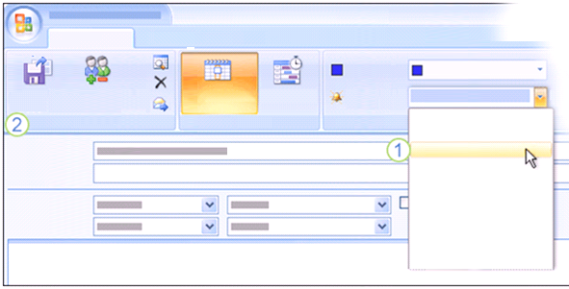
Вакытны оештыру һәм эшләрне истә тоту
Outlook – ул электрон почта гына түгел.
Ул, шулай ук, вакытыгызны оештыру чарасы да. Моны календарьда башкарып була.
Очрашу
Өстәү
Текстны форматлаү
Күрсәтү рәвеше:
Эшли
Саклау - Ябу
Чакырулар тарату
Очрашу
Планлаштыру буенча ярдәмче
Искә төшерүче:
15 минут
Гамәлләр
Күрсәтү
Юк
0 минут
Тема:
5 минут
Урнашу :
10 минут
15 минут
Башлану вакыты:
30 минут
Тәмамлану
вакыты:
1 сәгать
2 сәгать
3 сәгать
Календарьда язманы ачканда яки язганда, Тасмада вакытыгызны оештырырга ярдәм итүче төрле төркемнәр һәм командалар чагылдырылганын күрерсез.

Slide 44
Вакытны оештыру һәм эшләрне истә тоту
Календарның теләсә нинди язмасын төзегәндә, искә төшерү автомат рәвештә куела.
Очрашу
Өстәү
Текстны форматлаү
Күрсәтү рәвеше:
Эшли
Саклау - Ябу
Чакырулар тарату
Очрашу
Планлаштыру буенча ярдәмче
Искә төшерүче:
15 минут
Гамәлләр
Күрсәтү
Юк
0 минут
Тема:
5 минут
Урнашу :
10 минут
15 минут
Башлану вакыты:
30 минут
Тәмамлану
вакыты:
1 сәгать
2 сәгать
3 сәгать
Очрашуны искә төшерү вакытын үзгәртү өчен:
Очрашулар салынмасында Искә төшерү исемлеген ачу өчен укка чирттерегез һәм вакытны сайлагыз.
Үзгәрешләрне кертеп бетергәч, Тасманың өске сул ягындагы Саклау һәм ябу төймәсенә чирттерегез.
Notes:
Искәрмә: Барлык очрашуларны искә төшерүнең уртак вакытын урнаштыру өчен, Outlook’ның төп тәрәзендәге Кораллар сайлагының Параметрлар төймәсенә чирттерегез, аннары Календарь салынмасы астындагы Көйләү салынмасында килешенгәнчә вакытны урнаштырыгыз.

Slide 45
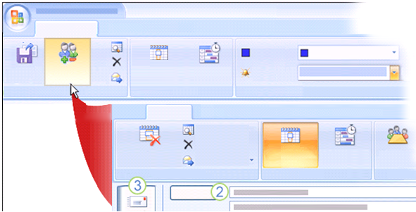
Җыелыш оештырасыгыз килә? Башкаларны чакырыгыз.
Очрашу - үзегез өчен генә ул.
Башка кешеләр кушылган очракта, җыелыш оештырыгыз.
Очрашу
Өстәү
Текстны форматлаү
Күрсәтү рәвеше:
Эшли
Саклау
& Ябу
Чакырулар тарату
Очрашу
Планлаштыру буенча ярдәмче
Искә төшерүче:
15 минут
Җыелыш
Өстәү
Текстны форматлау
Календарь
Чакыруны кире кагырга
Бетерү
Очрашу
Планлаштыру буенча ярдәмче
Очрашу эш урыны
Тапшыру
Гамәлләр
Күрсәтү
Кемгә...
Очрашу салынмасында Катнашучыларны чакыру төймәсенә чирттерегез.
Кемгә төймәсе һәм юл күрсәтеләчәк. Исемнәрне юлда языгыз яки Кемгә төймәсенә чирттереп, исемнәрне исемлектән сайлагыз.

Slide 46
Җыелыш оештырасыгыз килә? Башкаларны чакырыгыз.
Очрашу - үзегез өчен генә ул.
Башка кешеләр кушылган очракта, җыелыш оештырыгыз.
Очрашу
Өстәү
Текстны форматлаү
Күрсәтү рәвеше:
Эшли
Саклау
& Ябу
Чакырулар тарату
Очрашу
Планлаштыру буенча ярдәмче
Искә төшерүче:
15 минут
Җыелыш
Өстәү
Текстны форматлау
Календарь
Чакыруны кире кагырга
Бетерү
Очрашу
Планлаштыру буенча ярдәмче
Очрашу эш урыны
Тапшыру
Гамәлләр
Күрсәтү
Кемгә...
Җыелыш нечкәлекләрен язып бетергәч, катнашучыларга чакыру җибәрү өчен, Җибәрү төймәсенә чирттерегез.

Slide 47
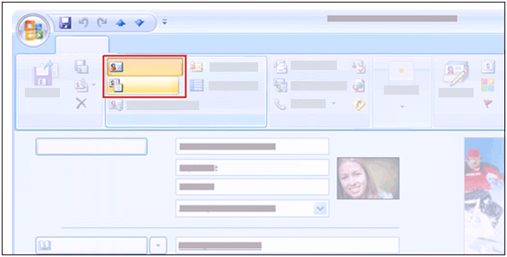
Контакт белән эшләү
Сез контактларны ачканда яки төзегәндә, контакт турындагы мәгълүматны күрсәтү яки яшерү өчен, Күрсәтү төркемендәге төймәләрне кулланасыз.
Контакт
Өстәү
Текстны форматлаү
Гомуми
Сертификатлар
Тулырак
Барлык кырлар да
Гамщллщр
Тулы исем...
Ширкәт:
Вазифа :
Саклау рәвеше:
Интернет
Электрон почта…
Мәсәлән, контактның туган көнен яки юбилеен язу өчен Тулырак төймәсенә чирттерегез һәм Туган көне яки Юбилее юллары янында кирәкле датаны сайлагыз.
Notes:
Контактның Электрон визиткасын төзү өчен Контакт салынмасында Визитка төзү төймәсенә чирттерегез.

Slide 48
Күнегүләр:
Адрес кенәгәсе һәм яшерен күчермә белән эшләгез.
Язылышны һәм грамматиканы тикшерегез.
Имзаларны карагыз.
Башкару өчен тамга куегыз.
Хатка җавап бирегез; хатны кайтарыгыз (өстәмә).
Очрашуны планлаштырыгыз һәм искә төшерүне урнаштырыгыз.
Яңа контакт төзегез.
Визитка төзегез.

Slide 49
Тест 2, 1-нче сорау
Яңа хат төзү өчен Тасма кирәк. (Бер җавап сайлагыз.)
Дөрес.
Ялгыш.

Slide 50
Тест 2, 1-нче сорау: җавап
Ялгыш.
Яңа хатны сез гадәттәгечә язасыз.

Slide 51
Тест 2, 2-нче сорау
Түбәндәге гамәлләрнең кайсысы ярдәмендә Яшерен күчермә кырын тиз күрсәтеп яки яшереп була? (Бер җавапны сайлагыз.)
Адрес кенәгәсе.
Тиз керүле кораллар аслыгы.
Параметрлар салынмасында Яшерен күчермәне күрсәтү төймәсе.

Slide 52
Тест 2, 2-сорау: җавап
Параметрлар салынмасындагы Яшерен күчермәне күрсәтү төймәсе.
Соңгы дәрестә Outlook’та нинди параметрлар барлыгы тасвирланды. Төймәгә сез махсус хат параметрлары өчен булган салынмадан - Параметрлар салынмасыннан керәсез.

Slide 53
Тест 2, 3-нче сорау
Сез әле генә мәгънәсез хаталы хат җибәрдегез дә аны кайтарасыгыз килә, ди. Беренче адымыгыз нинди булыр? (Сез Microsoft Exchange Server куллануыгызны беләсез.) (Бер җавапны сайлагыз.)
Outlook’ның төп тәрәзендәге Гамәлләр сайлагының Хатны кайтару төймәсенә чирттерү.
Хатны Җибәрелгәннәр папкасыннан табып ачу.
Хатны Җибәрелгәннәр папкасыннан табу һәм тамгалау.

Slide 54
Тест 2, 3-нче сорау: җавап
Хатны Җибәрелгәннәр папкасыннан табып ачу.
Хатны Җибәрелгәннәр папкасында ачыгыз һәм Тасмадагы командаларны кулланыгыз: Гамәлләр төркемендә Башка гамәлләр төймәсен сайлагыз һәм Хатны кайтару төймәсенә чирттерегез.

Slide 55
Өченче дәрес
Кертелмәләрне һәм рәсемнәрне җибәрү һәм кабул итү

Slide 56
Кертелмәләрне һәм рәсемнәрне җибәрү һәм кабул итү
Outlook 2007-дә кертелмә файлларны җибәрү бик җиңел.
Беркетелгән рәсемнәрне яки Microsoft Office файлларын кабул иткәндә Outlook’ның Уку өлкәсендә кертелмәләрне карау өчен Кертелмәләрне алдан карау командасын кулланыгыз.
Рәсемнәрне җибәрәсегез килсә, бу очракта сезгә Тасма булышыр.

Slide 57
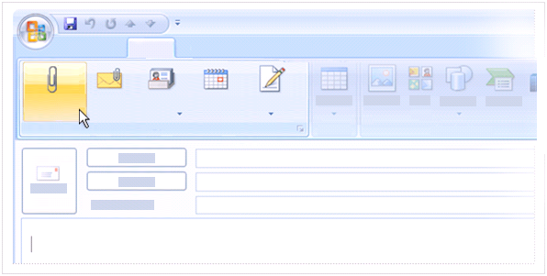
Кертелмәне беркетү
Хатка документ яки рәсем беркетү бик җиңел.
Хәбәр
Өстәү
Параметрлар
Текстны форматлаү
Файл беркетү
Объект
беркетү
Визитка
Календарь
Имза
Исәпкә алу
Һәрвакыттагыча, яңа хат язудан башлыйсыз. Аннары Тасмадан Файл беркетү командасын сайлыйсыз.

Slide 58
Кертелмәне беркетү
Файл беркетү командасын кайдан табасы?
Хәбәр
Өстәү
Параметрлар
Текстны форматлаү
Файл беркетү
Объект
беркетү
Визитка
Календарь
Имза
Кертелмәне беркетү гадәти гамәл, шуңа күрә Файл беркетү командасын Хат салынмасында да, Өстәү салынмасында да табып була.
Исәпкә алу
Рәсемдә ул Өстәү салынмасында күрсәтелгән.

Slide 59
Кертелмәне беркетү
Сез теләсә нәрсә дә беркетә алмыйсыз.
Хәбәр
Өстәү
Параметрлар
Текстны форматлаү
Outlook’та беркетелүче файлларның кайбер типлары тыелырга мөмкин.
Файл беркетү
Объект
беркетү
Визитка
Календарь
Имза
Исәпкә алу
Бу гамәл элекке версияләрдән үзгәрмәгән.
Шунысы кызык, элек тыелган кайбер файл типлары хәзер рөхсәт ителгән, ә берничә яңа файл тибы тыелганнар исемлегенә өстәлгән.
Notes:
Тыелган файл типларының тулы исемлеген карау һәм беркетелгән файлларыгызның тыелуыннан ничек котылу турында, “Outlook’та тыелган кертелмәләр” мәкаләсен укыгыз. Кулланманың ахырындагы Җәһәт белешмә картасында бу мәкаләгә сылтама бар.

Slide 60
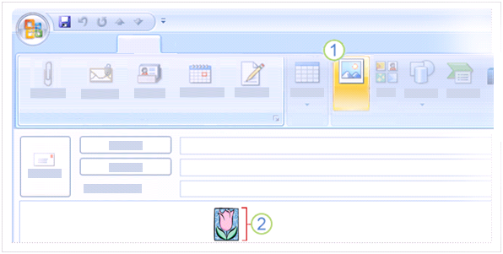
Рәсемне текст эченә беркетү
Outlook’та рәсемне, аерым беркетелгән файл итеп җибәрүгә караганда, электрон хат эчендә җибәрү бик җиңел.
Хәбәр
Өстәү
Параметрлар
Рәсем
Иллюстрацияләр
Моны эшләү өчен:
Өстәү салынмасында Рәсем командасына чирттерегез.
Иллюстрациядән күренгәнчә, рәсем хатның эчендә урнаша.
Notes:
Искәрмә: Рәсемне хат эченә өстәгәндә, сез аны кертелгән объект буларак өстисез, ягъни ул хат өлеше булып тора. Рәсемне карап булсын өчен, адресатның HTML яки форматланган хатларны кабул итү мөмкинлеге булырга тиеш.

Slide 61
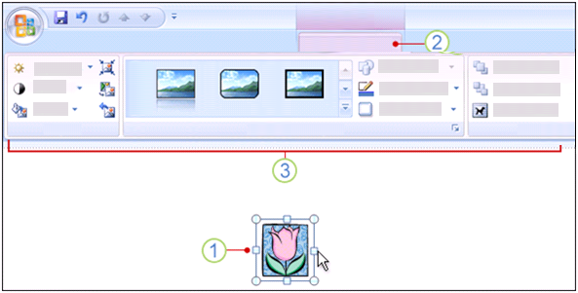
Рәсем ул – күрсәтелеп һәм югалып торучы салынмалар
Рәсемнәр темасы тагын бер тапкыр Тасма турында сөйләргә мөмкинлек бирә:
Кайбер салынмалар билгеле бер гамәлләрне генә башкарганда күренәләр.
Хәбәр
Өстәү
Параметрлар
Текстны форматлаү
Көйләү
Рәсем стильләре
Тәртипкә салу
Мәсәлән, сез:
Хатка өстәлгән рәсемне тамгалаганда...
…тасмада Рәсем кораллары салынмасын күрерсез.
Формат салынмасында рәсемне төзәткәндә кулланылган программалар булырга мөмкин.
Notes:
Укны рәсемнән алып куйгач, Рәсем кораллары салынмасы юкка чыга.
Хат эченә диаграмма, сызым, схема яки таблица керткәндә шундый ук хәл булыр.

Slide 62
Кертелмәләрне ачканчы алдан карап чыгу
Кереш
Outlook 2007-дә кертелмәләрне кабул итеп була.
Кайбер кертелмәләрне Уку өлкәсендә үк алдан карап чыгып була.
Кереш хатны эзләү
Бүген
Җибәр-
әлгән:
Кемгә:
Хәбәр
25V_B8.vsd (219 KB)
25V_A6.vsd (219 KB)
Хәбәр
25V_B8.vsd (219 KB)
25V_A6.vsd (219 KB)
Әйтик, кемдер сезгә кертелмә буларак ике Microsoft Office Visio® сызымын җибәргән, ләкин сезгә аның берсе генә, йортыгыздагы яңа уку бүлмәсе ясалганы, кирәк.
Кайсы файлны ачу яки каты дискта саклау кирәклеген ничек тиз хәл итеп була?

Slide 63
Кертелмәләрне ачканчы алдан карап чыгу
Кереш
Рәсемдә күренгәнчә, кертелмәне алдан карап чыгу бу сорауга җавап була ала.
Кереш хатны эзләү
Бүген
Җибәр-
әлгән:
Кемгә:
Хәбәр
25V_B8.vsd (219 KB)
25V_A6.vsd (219 KB)
Хәбәр
25V_B8.vsd (219 KB)
25V_A6.vsd (219 KB)
Кертелмәләрне алдан карап чыгу төрле файлларны Outlook’ның Уку өлкәсендә алдан карап чыгуга мөмкинлек бирә. Сез моны беркетелгән файлны ачмыйча да эшли аласыз.
Кертелмәне алдан карап чыгу өчен, аның тамгасына чирттерегез. Кертелмәне Уку өлкәсендә алдан карап чыгып булачак.
Notes:
Кирәк булган кертелмәне сайлагач, аны саклау яки ачу өчен, тамгасына уң як төймә белән чирттерергә кирәк.
Искәрмә: Санагыгызның куркынычсызлыгын саклау өчен, файлдагы кертелгән код, кертелмәне алдан карап чыгу вакытында, тыелган була.

Slide 64
Күнегүләр
Хатка файл беркетегез һәм үзегезгә җибәрегез.
Рәсемне хат тексты эченә өстәгез.
Кертелмәне карап чыгыгыз.
Сездә алдан карап чыгуның нинди чаралары урнаштырылганын тикшерегез. (өстәмә).

Slide 65
Тест 3, 1-нче сорау
Рәсемне хатның тексты эченә ничек өстисез? (Бер җавапны сайлагыз.)
Форматланган текст файл форматын кулланып.
Өстәү салынмасында Файл командасын кулланып.
Өстәү салынмасының Файл командасындагы Рәсем төймәсен кулланып.

Slide 66
Тест 3, 1-нче сорау: җавап
Өстәү салынмасының Файл командасындагы Рәсем төймәсен кулланып.

Slide 67
Тест 3, 2-нче сорау
Сез ике JPEG рәсемле кертелмә булган хат алдыгыз. Кертелмәләрне сакларгамы-юкмы икәнен белүнең иң кыска юлы нинди?
Хатны ачып, һәр кертелмәнең тамгасына ике тапкыр чирттерү.
Уку өлкәсендә кертелмә тамгасына чирттерү.
Кертелмә тамгасына уң як төймә белән чирттереп, Ачу командасын сайлау.

Slide 68
Тест 3, 2-нче сорау: җавап
Уку өлкәсендә кертелмә тамгасына чирттерегез.
Кертелмәләрнең тамгасына чирттерү рәсемнәрне уку өлкәсендә үк алдан карап чыгарга мөмкинлек бирә. Бу алым кертелмәнең башка төрләре (PowerPoint презентацияләре, Word документлары яки Excel эш битләре һ.б.) өчен дә кулай була.

Slide 69
Әлеге шаблонны куллану
Әлеге шаблон турында тулы мәгълүмат өчен искәрмәләр өлкәсен яки тулы искәрмәләр битен карагыз (Күренеш салынмасы).
Notes:
Әлеге шаблонны куллану
Әлеге Microsoft Office PowerPoint® шаблонында Outlook 2007 программасындагы яңалыклар һәм мөмкинлекләр тасвирлана. Ул төркемгә тәкъдим итү өчен һәм теләгәнчә көйләү өчен җайлаштырылган.
Әлеге шаблон “Outlook 2007 белән эшне тизләтү” дип аталган Microsoft Office Online өйрәтү курсыннан яраштырылган.
Шаблонның мөмкинлекләре
Башлам слайды: Беренче слайдта ширкәтегез исемен кертү өчен тутырткыч урнаштырылган. Кирәк булмаса, әлеге тутырткычны бетерергә мөмкин.
Анимация: Көйләүле анимация бөтен шаблонда кулланылды. Биредә Калку, Тарту, Юкка чыгу һәм Шахмат тактасы эффектлары бар. Барлык эффектлар да программаның элекке версияләрендә эшли: Microsoft PowerPoint 2000 версиясенә кадәр. Анимация эффектларын үзгәртү өчен Слайд-шоу сайлагына күчеп, Көйләүле анимациягә керегез һәм кирәкле параметрларны үзгәртегез.
Презентациядә Macromedia Flash анимациясе булса: Flash файлын уйнатыр өчен санагыгызда Shockwave Flash Object дигән Microsoft ActiveX® идарәтен теркәргә кирәк. Моның өчен Macromedia веб-төененнән Macromedia Flash Player’ның иң соңгы версиясын йөкләгез.
Слайд күчүләре: Бөтен презентациягә Юып төшерү күчүе кулланылды. Башкасын кулланырга теләсәгез, Слайд-шоу сайлагында Слайд күчүен сайлагыз һәм параметрларны көйләгез.
Онлайн курска гиперсылтамалар: Шаблонда бу кулланманың онлайн версиясенә сылтамалар бар. Сылтамалар сезне һәр дәреснең гамәли өлешенә һәм бу кулланма өчен нәшер ителгән Җәһәт белешмә картасына күчерер. Исегездә тотыгыз: Гамәли өлешне карау өчен сездә Outlook 2007 урнаштырылган булырга тиеш. Әгәр Outlook 2007 булмаса, сез гамәли өлешкә керешә алмыйсыз.
Өске һәм аскы колонтитуллар: Шаблонда курс исеме кертелгән колонтитул бар. Колонтитуллар диалог тәрәзендә колонтитулларны үзгәртергә яки бетерергә мөмкин (ул Күренеш сайлагында урнашкан).

